Slide 1
El Salvador Departamento de Mantenimiento
INSTALACIÓN DE BARREPOLVOS EN PORTON PRINCIPAL Y PORTÓN DE RECEPCIÓN.
DF CUSCATANCINGO NORTE
10/11/2021

Slide 2
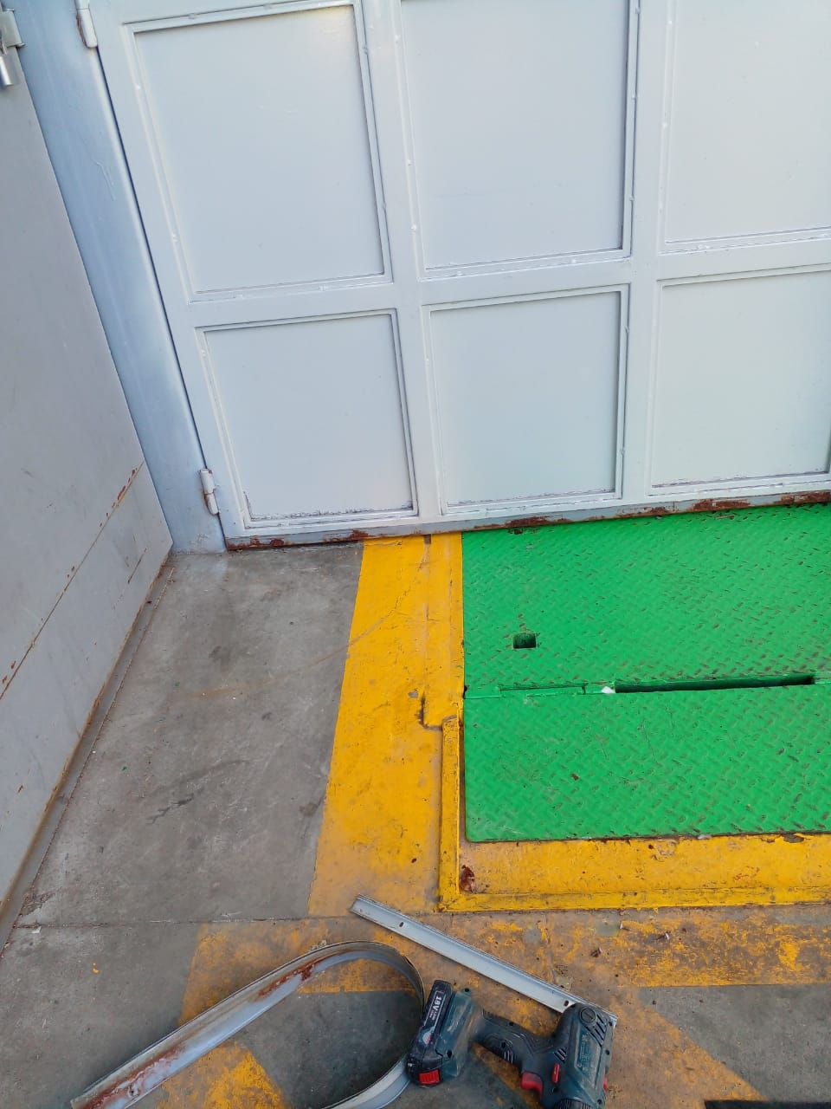
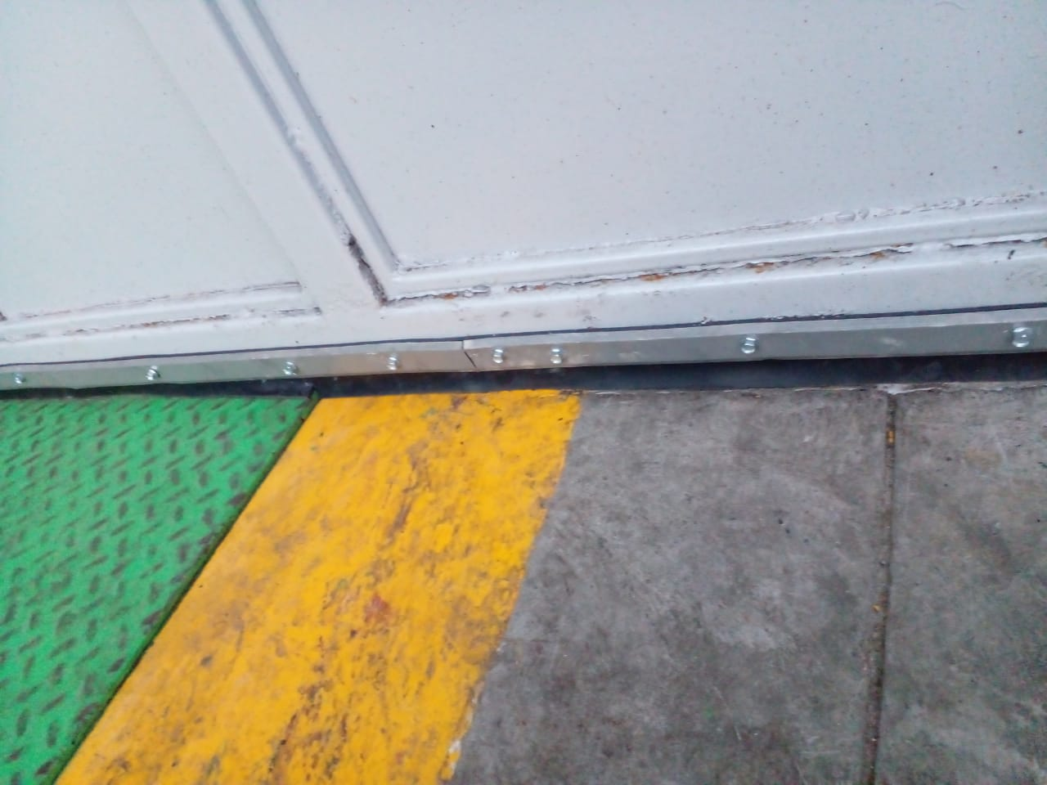
INSTALACIÓN DE BARREPOLVOS EN PORTON DE RECEPCIÓN
ANTES
DESPUES

Slide 3
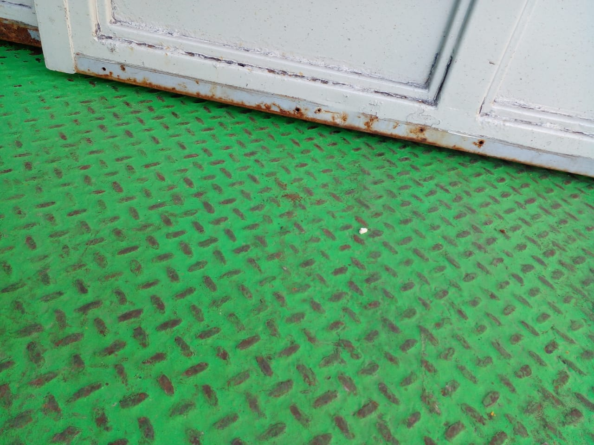
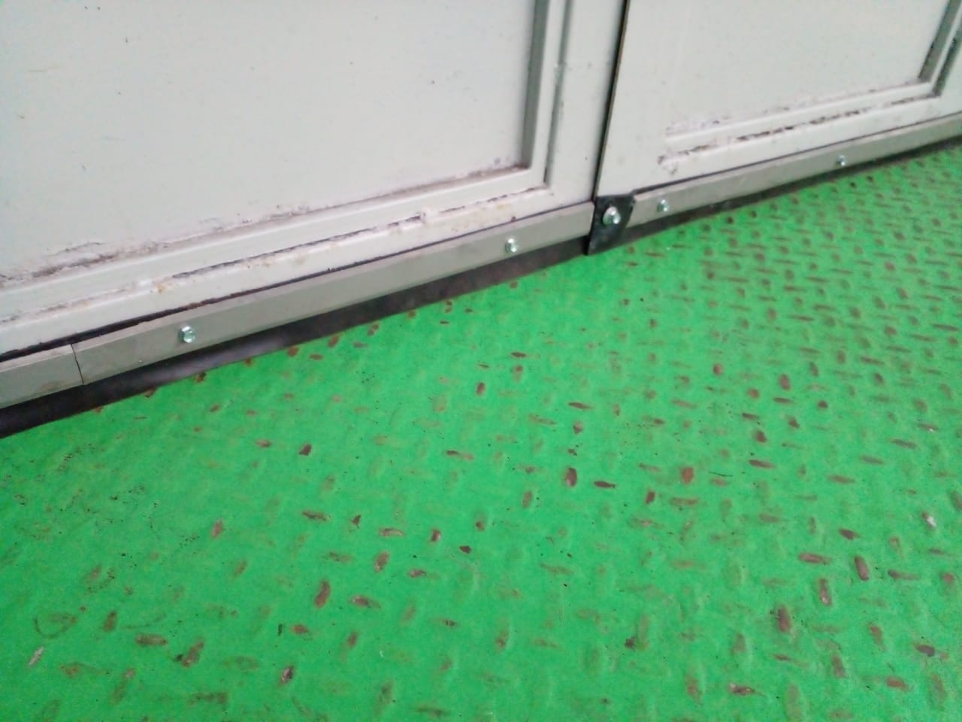
INSTALACIÓN DE BARREPOLVOS EN PORTON DE RECEPCIÓN
ANTES
DESPUES

Slide 4
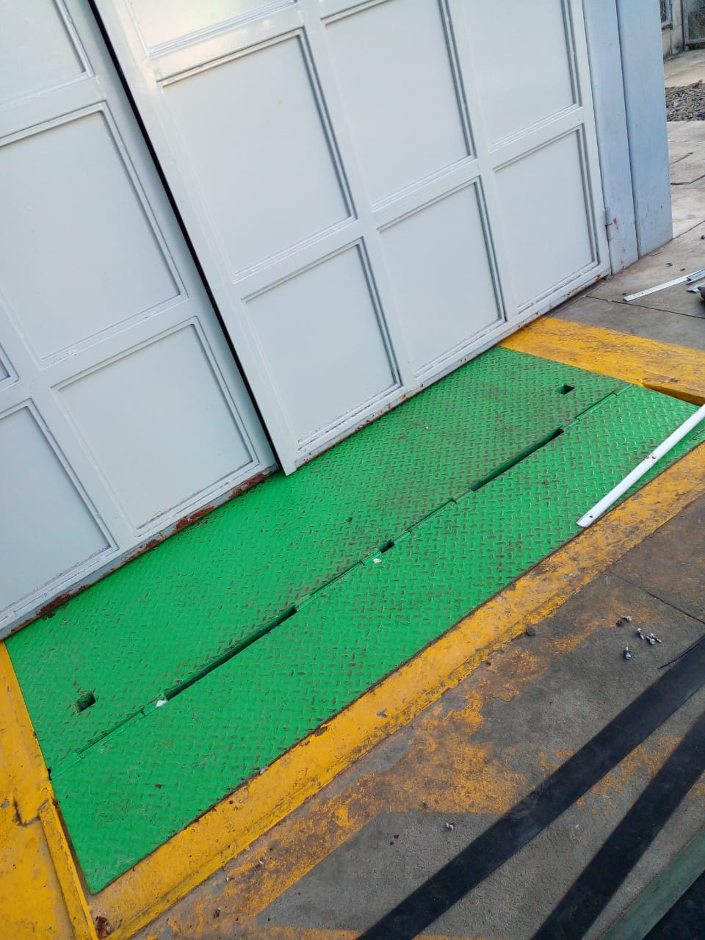
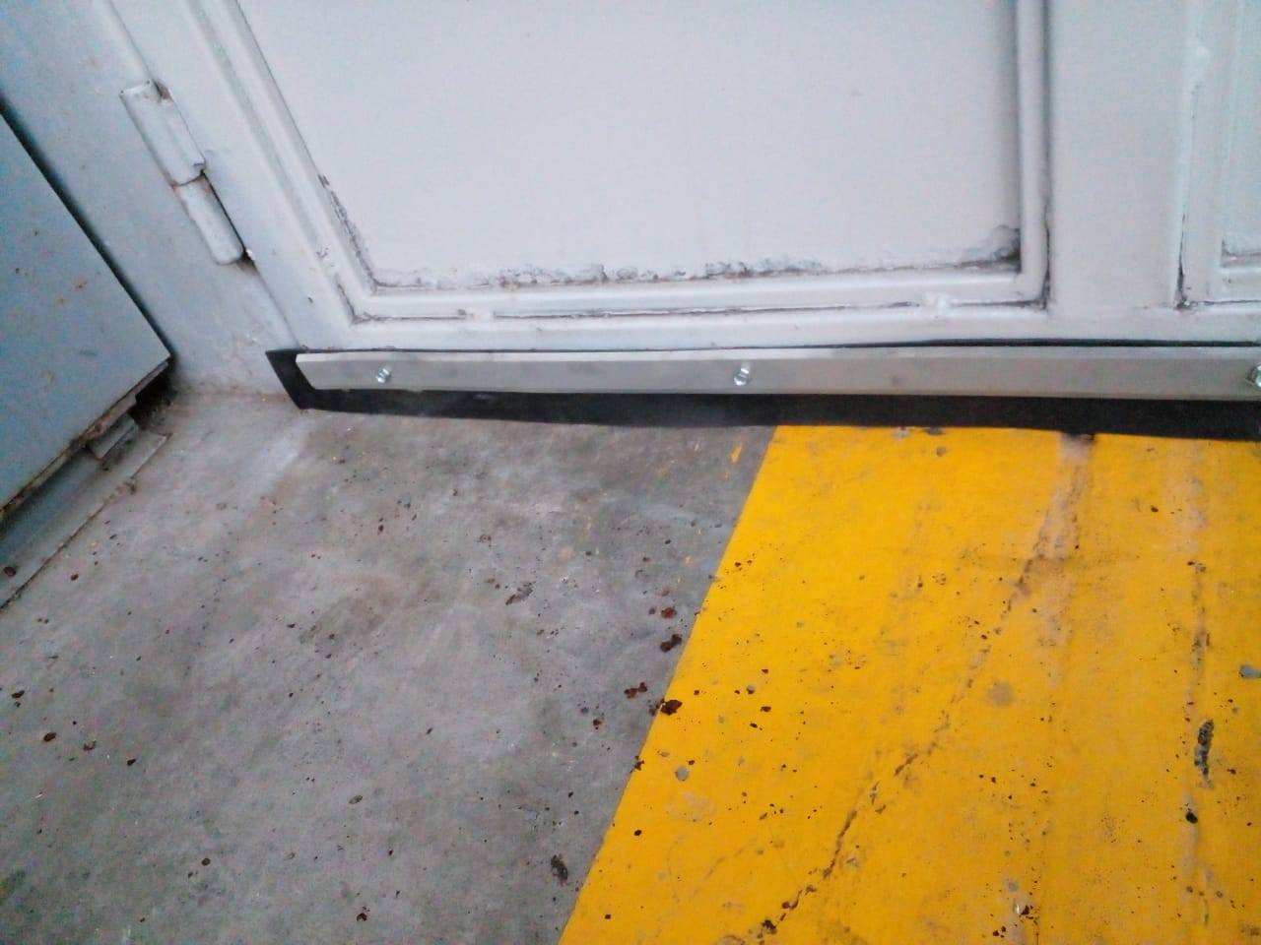
INSTALACIÓN DE BARREPOLVOS EN PORTON DE RECEPCIÓN
ANTES
DESPUES

Slide 5
INSTALACIÓN DE BARREPOLVOS EN PORTON PRINCIPAL
ANTES
DESPUES

Slide 6
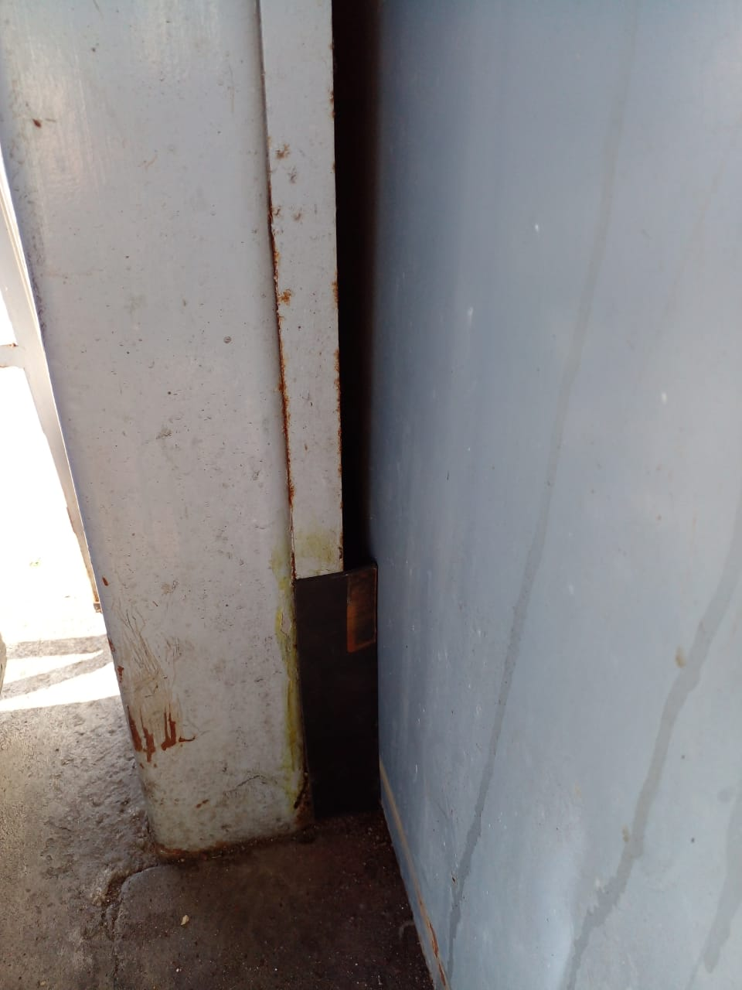
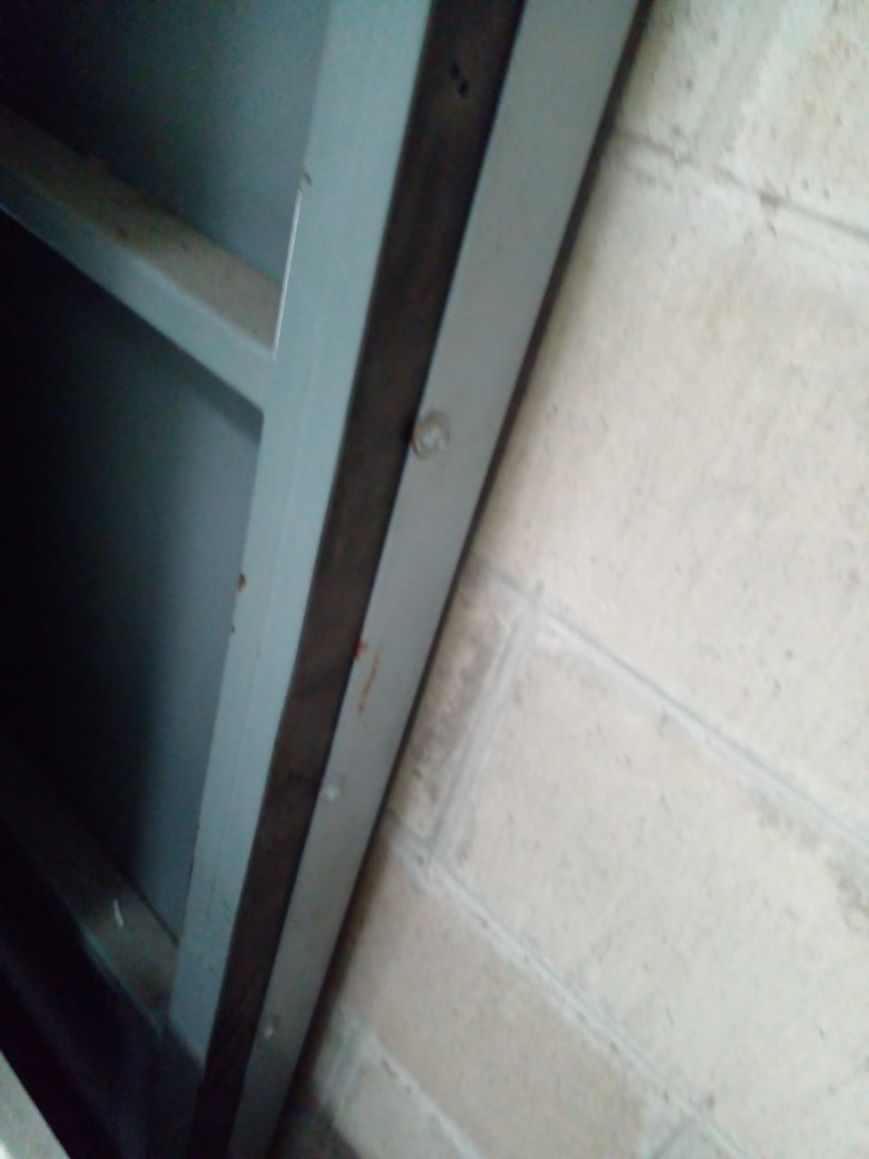
INSTALACIÓN DE BARREPOLVOS EN PORTON PRINCIPAL
ANTES
DESPUES

Slide 7
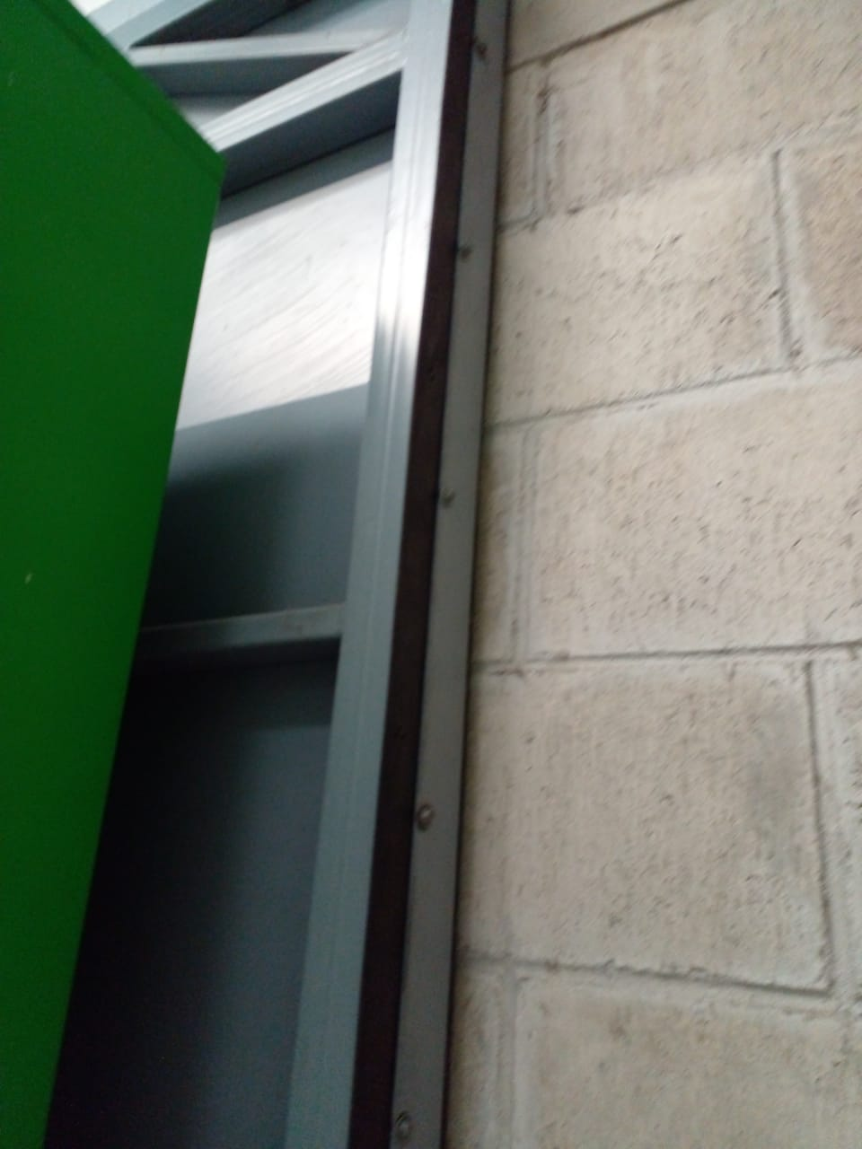
INSTALACIÓN DE BARREPOLVOS EN PORTON PRINCIPAL
DESPUES

Slide 8
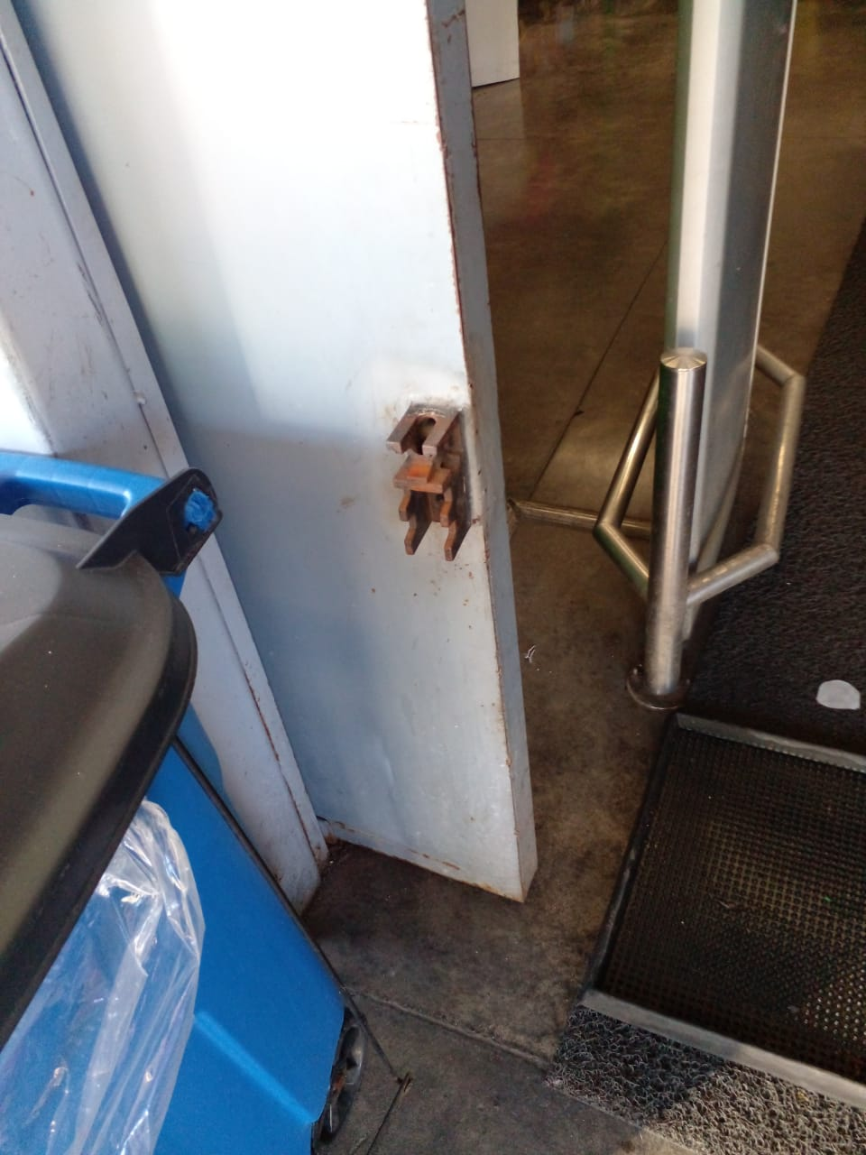
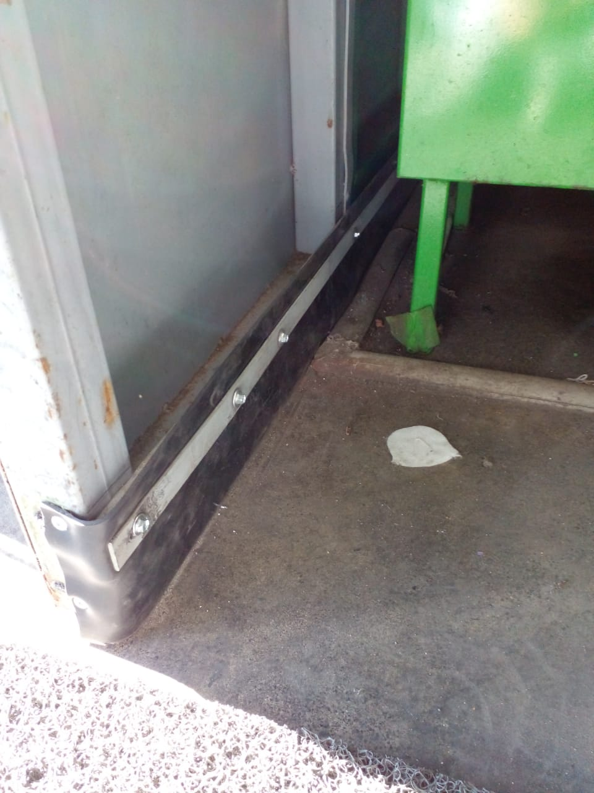
INSTALACIÓN DE BARREPOLVOS EN PORTON PRINCIPAL
ANTES
DESPUES

Slide 9
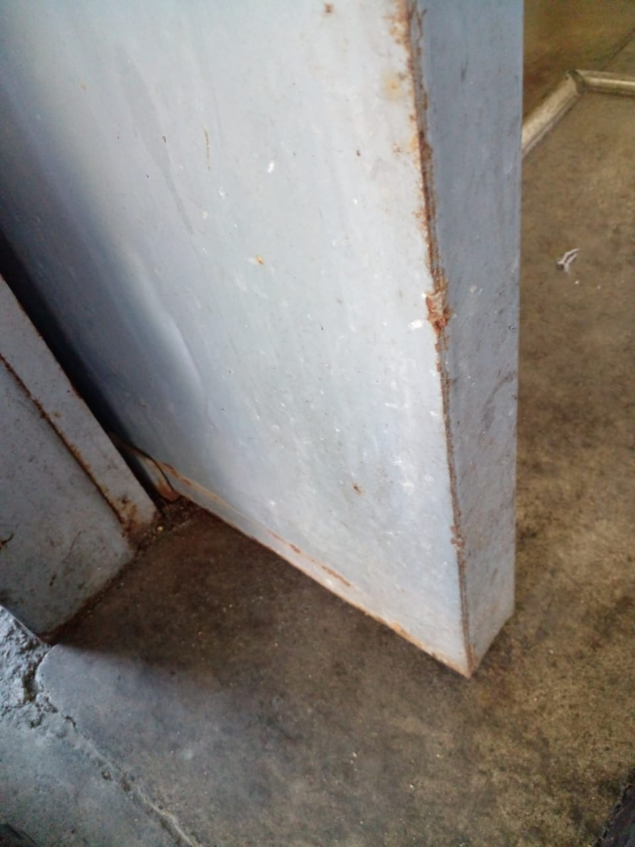
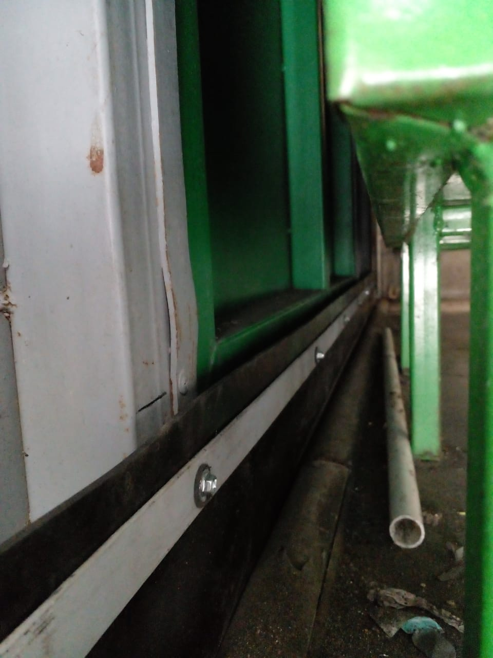
INSTALACIÓN DE BARREPOLVOS EN PORTON PRINCIPAL
ANTES
DESPUES

Slide 10
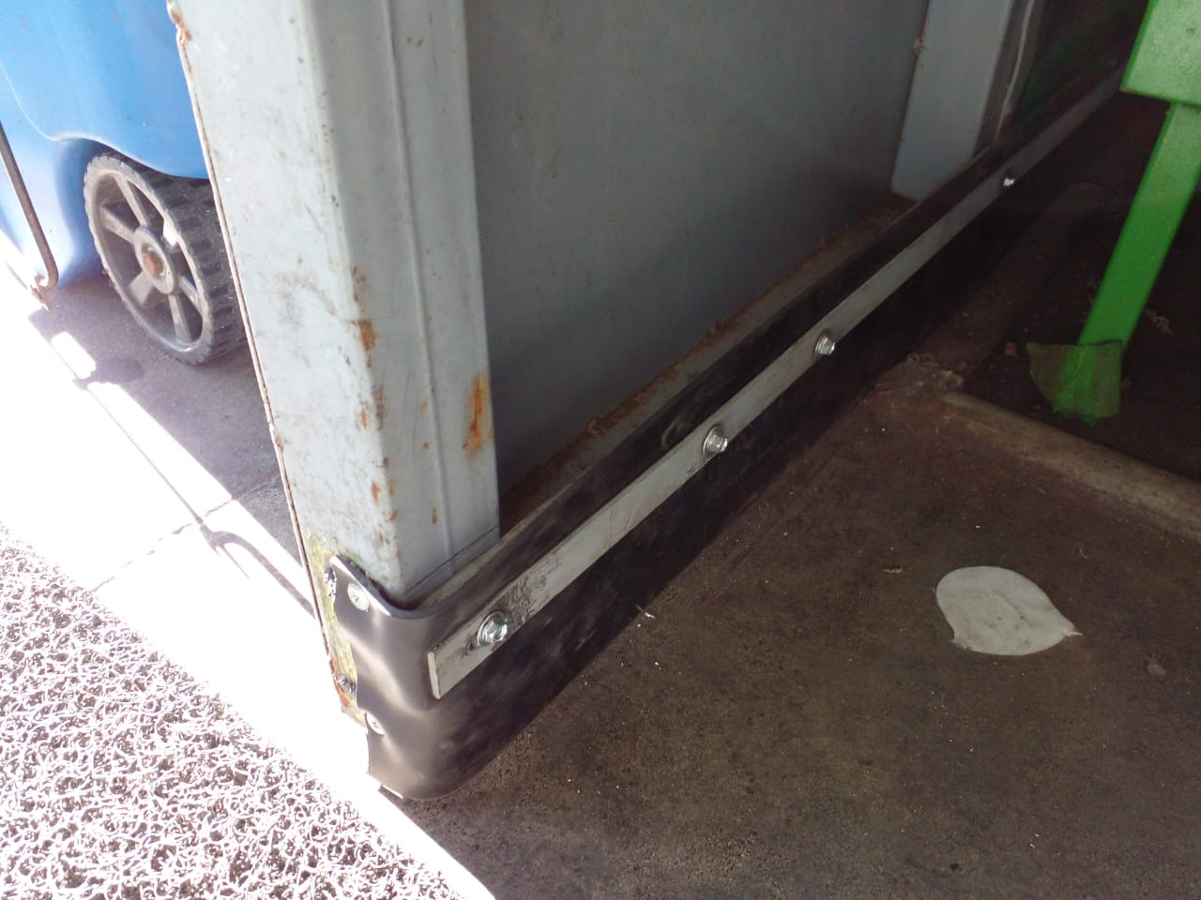
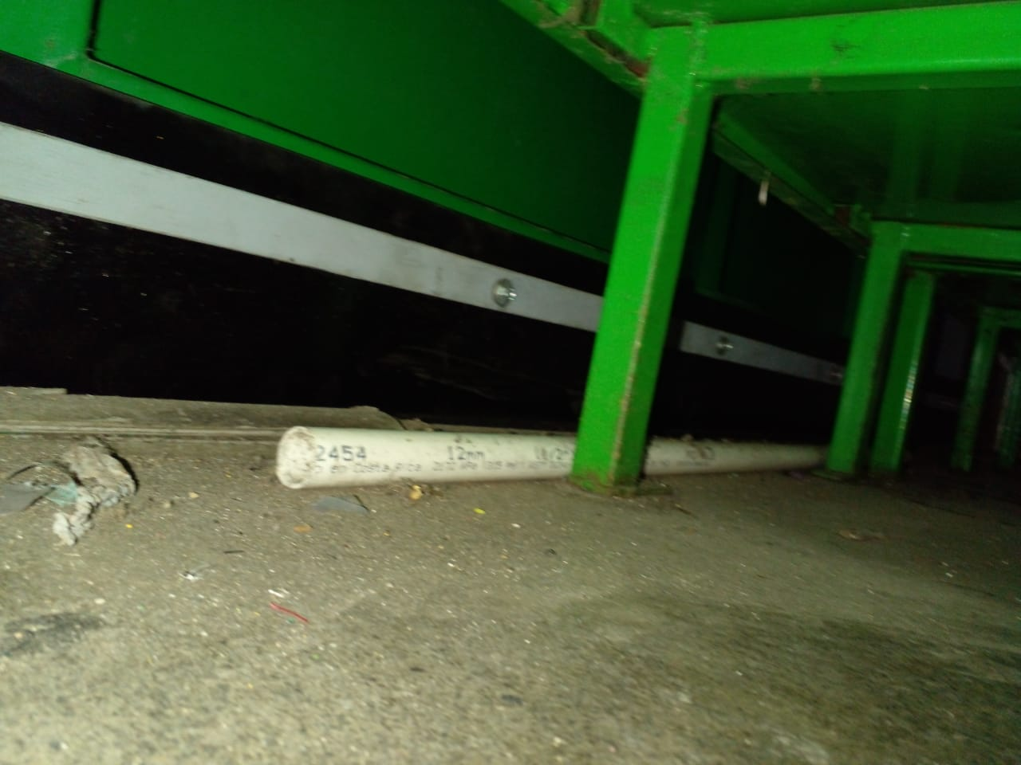
INSTALACIÓN DE BARREPOLVOS EN PORTON PRINCIPAL
DESPUES

